Slide 1
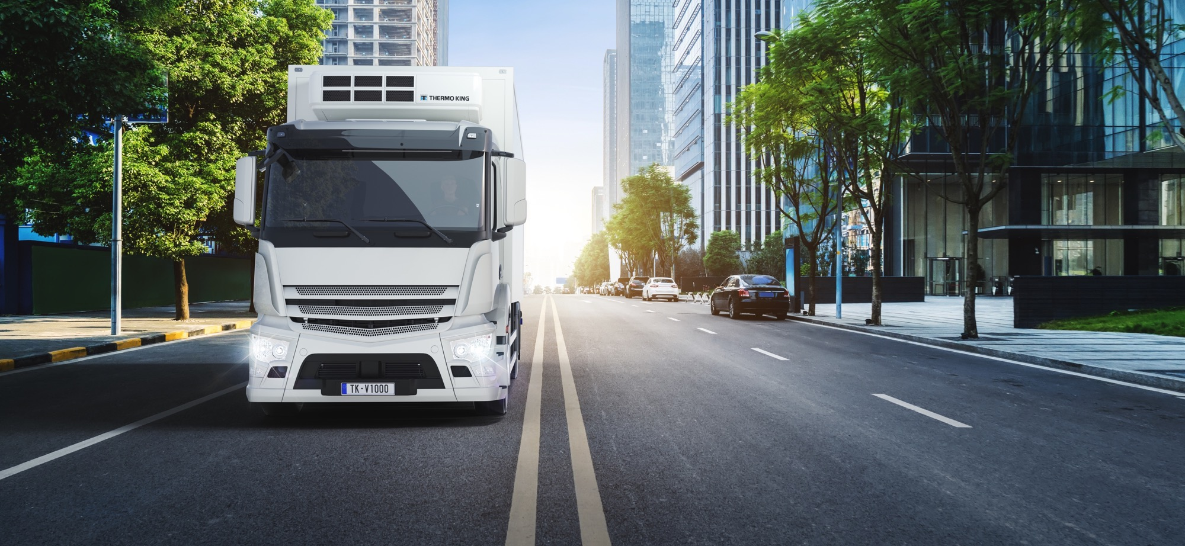

V-1000 : UNE RÉVOLUTION DANS LA TECHNOLOGIE FRIGORIFIQUE POUR GROS PORTEURS
SOLUTIONS FRIGORIFIQUES MONO ET MULTI-TEMPÉRATURES POUR GROS PORTEURS

Slide 2
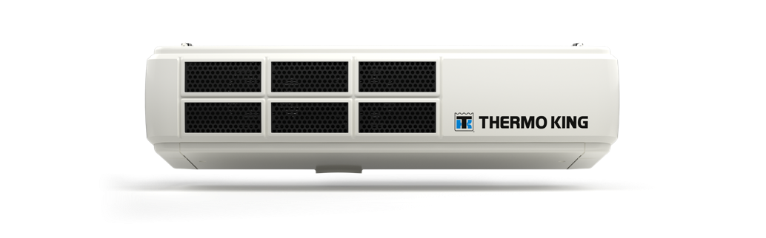

TABLE DES MATIÈRES
POURQUOI LE V-1000 ?
PRÉSENTATION DU V-1000 : PLUS DE CAPACITÉ, PLUS DE FLEXIBILITÉ
V-1000 : FAITS ET CHIFFRES IMPRESSIONNANTS
V-1000: CARACTÉRISTIQUES - MONO-TEMPÉRATURE
V-1000: CARACTÉRISTIQUES GROUPES - MULTI-TEMPÉRATURES
V-1000: CARACTÉRISTIQUES – DIMENSIONS CONDENSEUR
V-1000: CARACTÉRISTIQUES – DIMENSIONS ÉVAPORATEURS

Slide 3


POURQUOI LE V-1000 ?
PLUS PUISSANT, PLUS ÉCONOMIQUE
SOLUTION POULIE-MOTEUR
Le tout nouveau V-1000 égale les performances des groupes thermiques les plus en vue
Le coût compétitif, le poids réduit et la compacité d'un groupe frigorifique poulie-moteur.
DU CHANGEMENT EN VUE
Équipé d'un compresseur développé exclusivement pour Thermo King
Performances auparavant impossibles à obtenir avec ce type de groupe frigorifique.
Investissement initial compétitif par rapport à un groupe frigorifique thermique autonome
Une puissance frigorifique et un débit d'air élevés garantissant la protection du chargement
Coût d'exploitation total réduit du fait d'un coût d'entretien et d'une consommation de carburant minimisés.

Slide 4
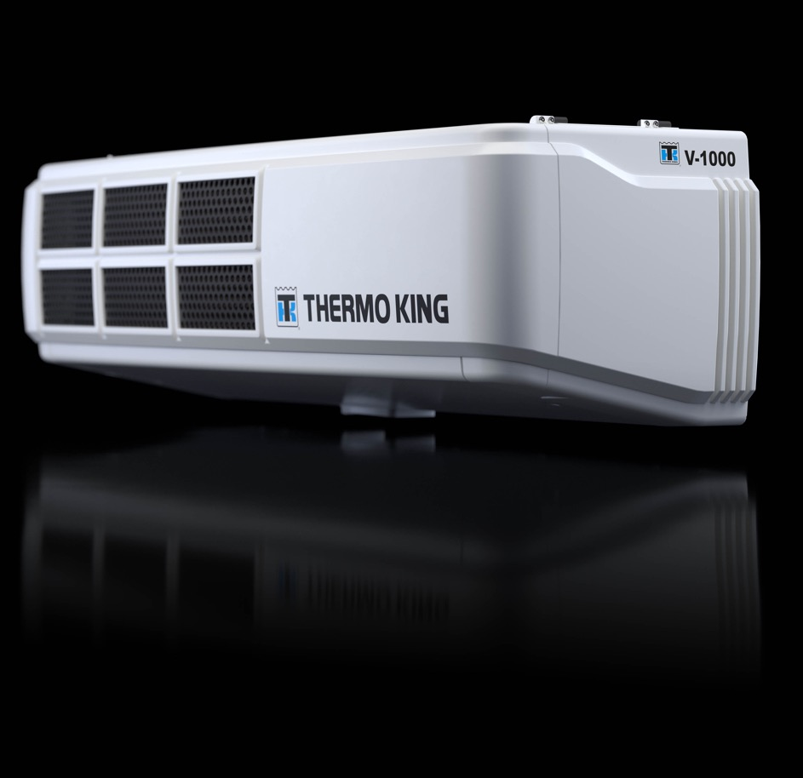

PRÉSENTATION DU V-1000
PLUS DE CAPACITÉ, PLUS DE FLEXIBILITÉ
Responsabilité environnementale
Principaux avantages environnementaux du V-1000 :
Aucune émission émanant d'un moteur thermique
Aucune émission de CO₂ n'est générée par le groupe frigorifique
Un confort acoustique optimal en fonctionnement
Impact minimal sur le poids à vide du véhicule
Une charge utile supplémentaire disponible pour chaque trajet
Installation aisée, idéal pour accompagner la transition des flottes vers des motorisations GNL/GNC ou biodiesel.

Slide 5
PRÉSENTATION DU V-1000
PLUS DE CAPACITÉ, PLUS DE FLEXIBILITÉ
Maîtrise des coûts
Le V-1000 a un impact positif sur le coût total d'exploitation (TCO) dans ces domaines clés :
La consommation de carburant est réduite de plus de 54 % par rapport à un groupe autonome conventionnel.
Les coûts d'entretien comprenant à la fois les pièces et la main-d'œuvre sont réduits de 33 %.
Protection du chargement
Le V-1000 se caractérise par des performances exceptionnelles, ce qui lui permet concurrencer directement les groupes frigorifiques autonomes, et dans de nombreux cas, même les surpasser.

Slide 6
PRÉSENTATION DU V-1000
PLUS DE CAPACITÉ,
PLUS DE FLEXIBILITÉ
Productivité
Le V-1000 est un outil exceptionnel en comparaison d'un groupe frigorifique thermique conventionnel:
Plus léger qu'un matériel équivalent, il permet un gain de 250 kg sans alimentation électrique et de 150 kg avec alimentation électrique.
Flexibilité exceptionnelle : configurations mono ou multi-températures.
Son profil compact le rend idéal pour les cabines hautes.
Compatible avec plusieurs types de véhicules, y compris ceux roulant avec du GNC, GNL ou du biodiesel.
Disponible en 12 V ou 24 V.
Convient aux porteurs de 3,5 T à 25 T, selon les besoins de votre application.

Slide 7
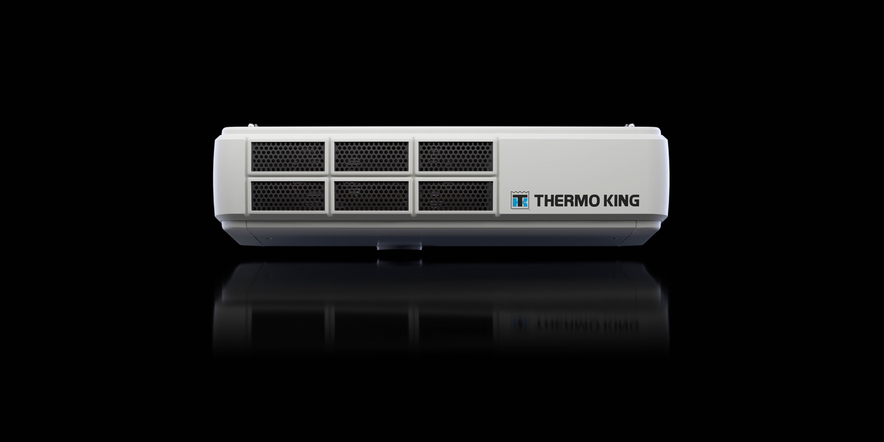
V-1000 : FAITS ET CHIFFRES IMPRESSIONNANTS
25 %
31 %
de débit d'air supplémentaire par rapport à un groupe frigorifique thermique comparable.
de puissance nominale supplémentaire par rapport à un groupe frigorifique thermique comparable.
57 %
de puissance supplémentaire en mode électrique qu'un groupe frigorifique thermique comparable.
1,3 x
plus de puissance de chauffage qu'un groupe frigorifique autonome comparable.

Slide 8
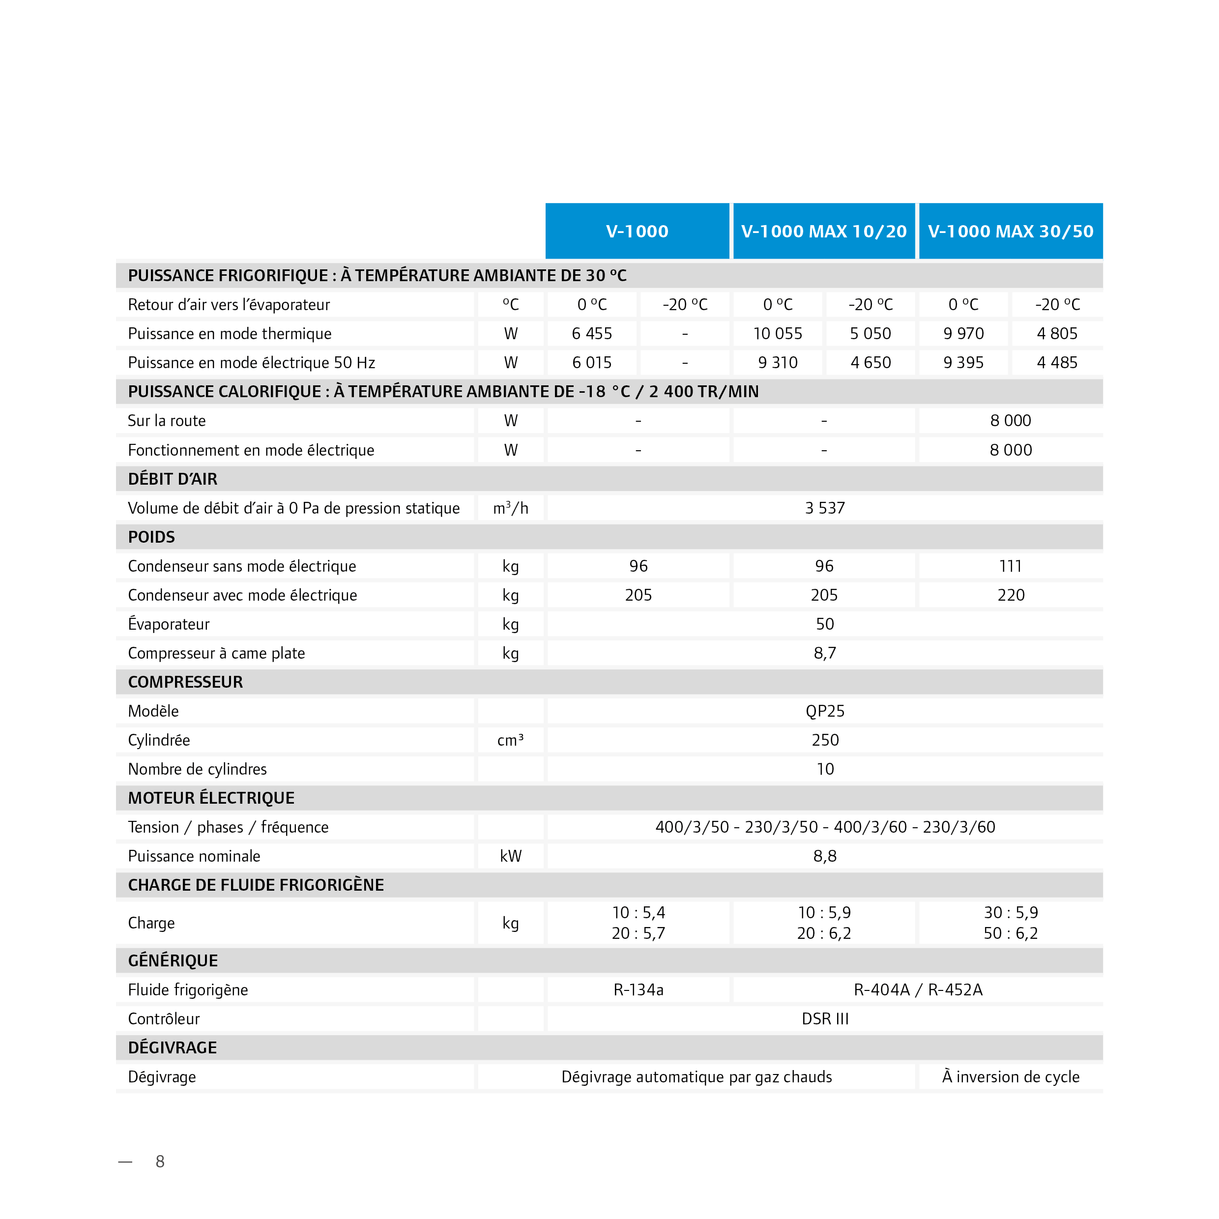
V-1000: Caractéristiques - Mono-température

Slide 9
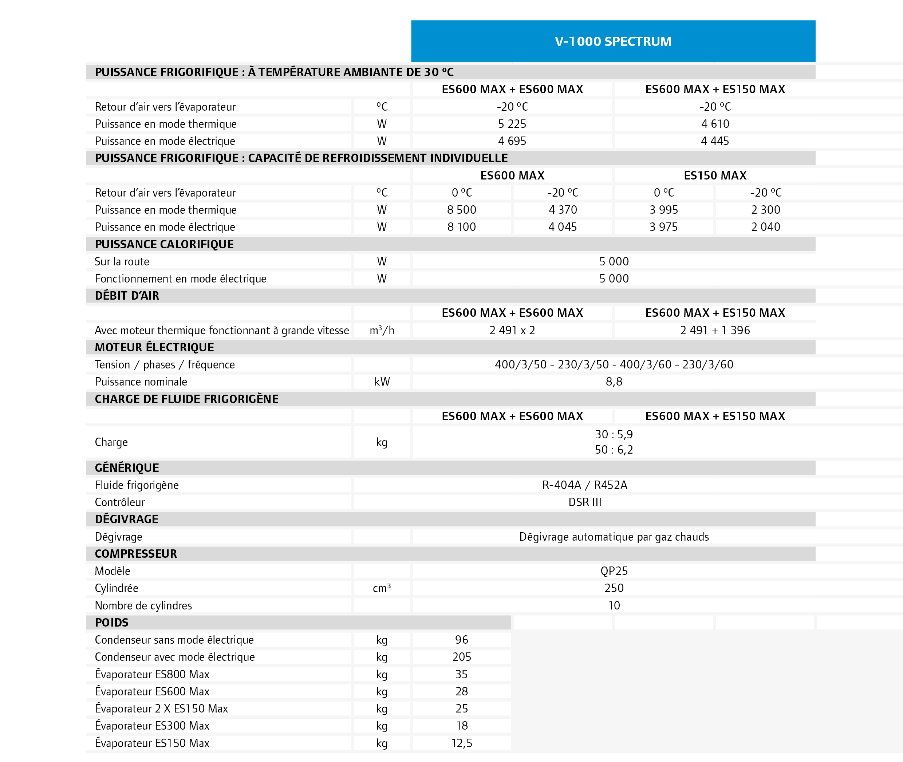
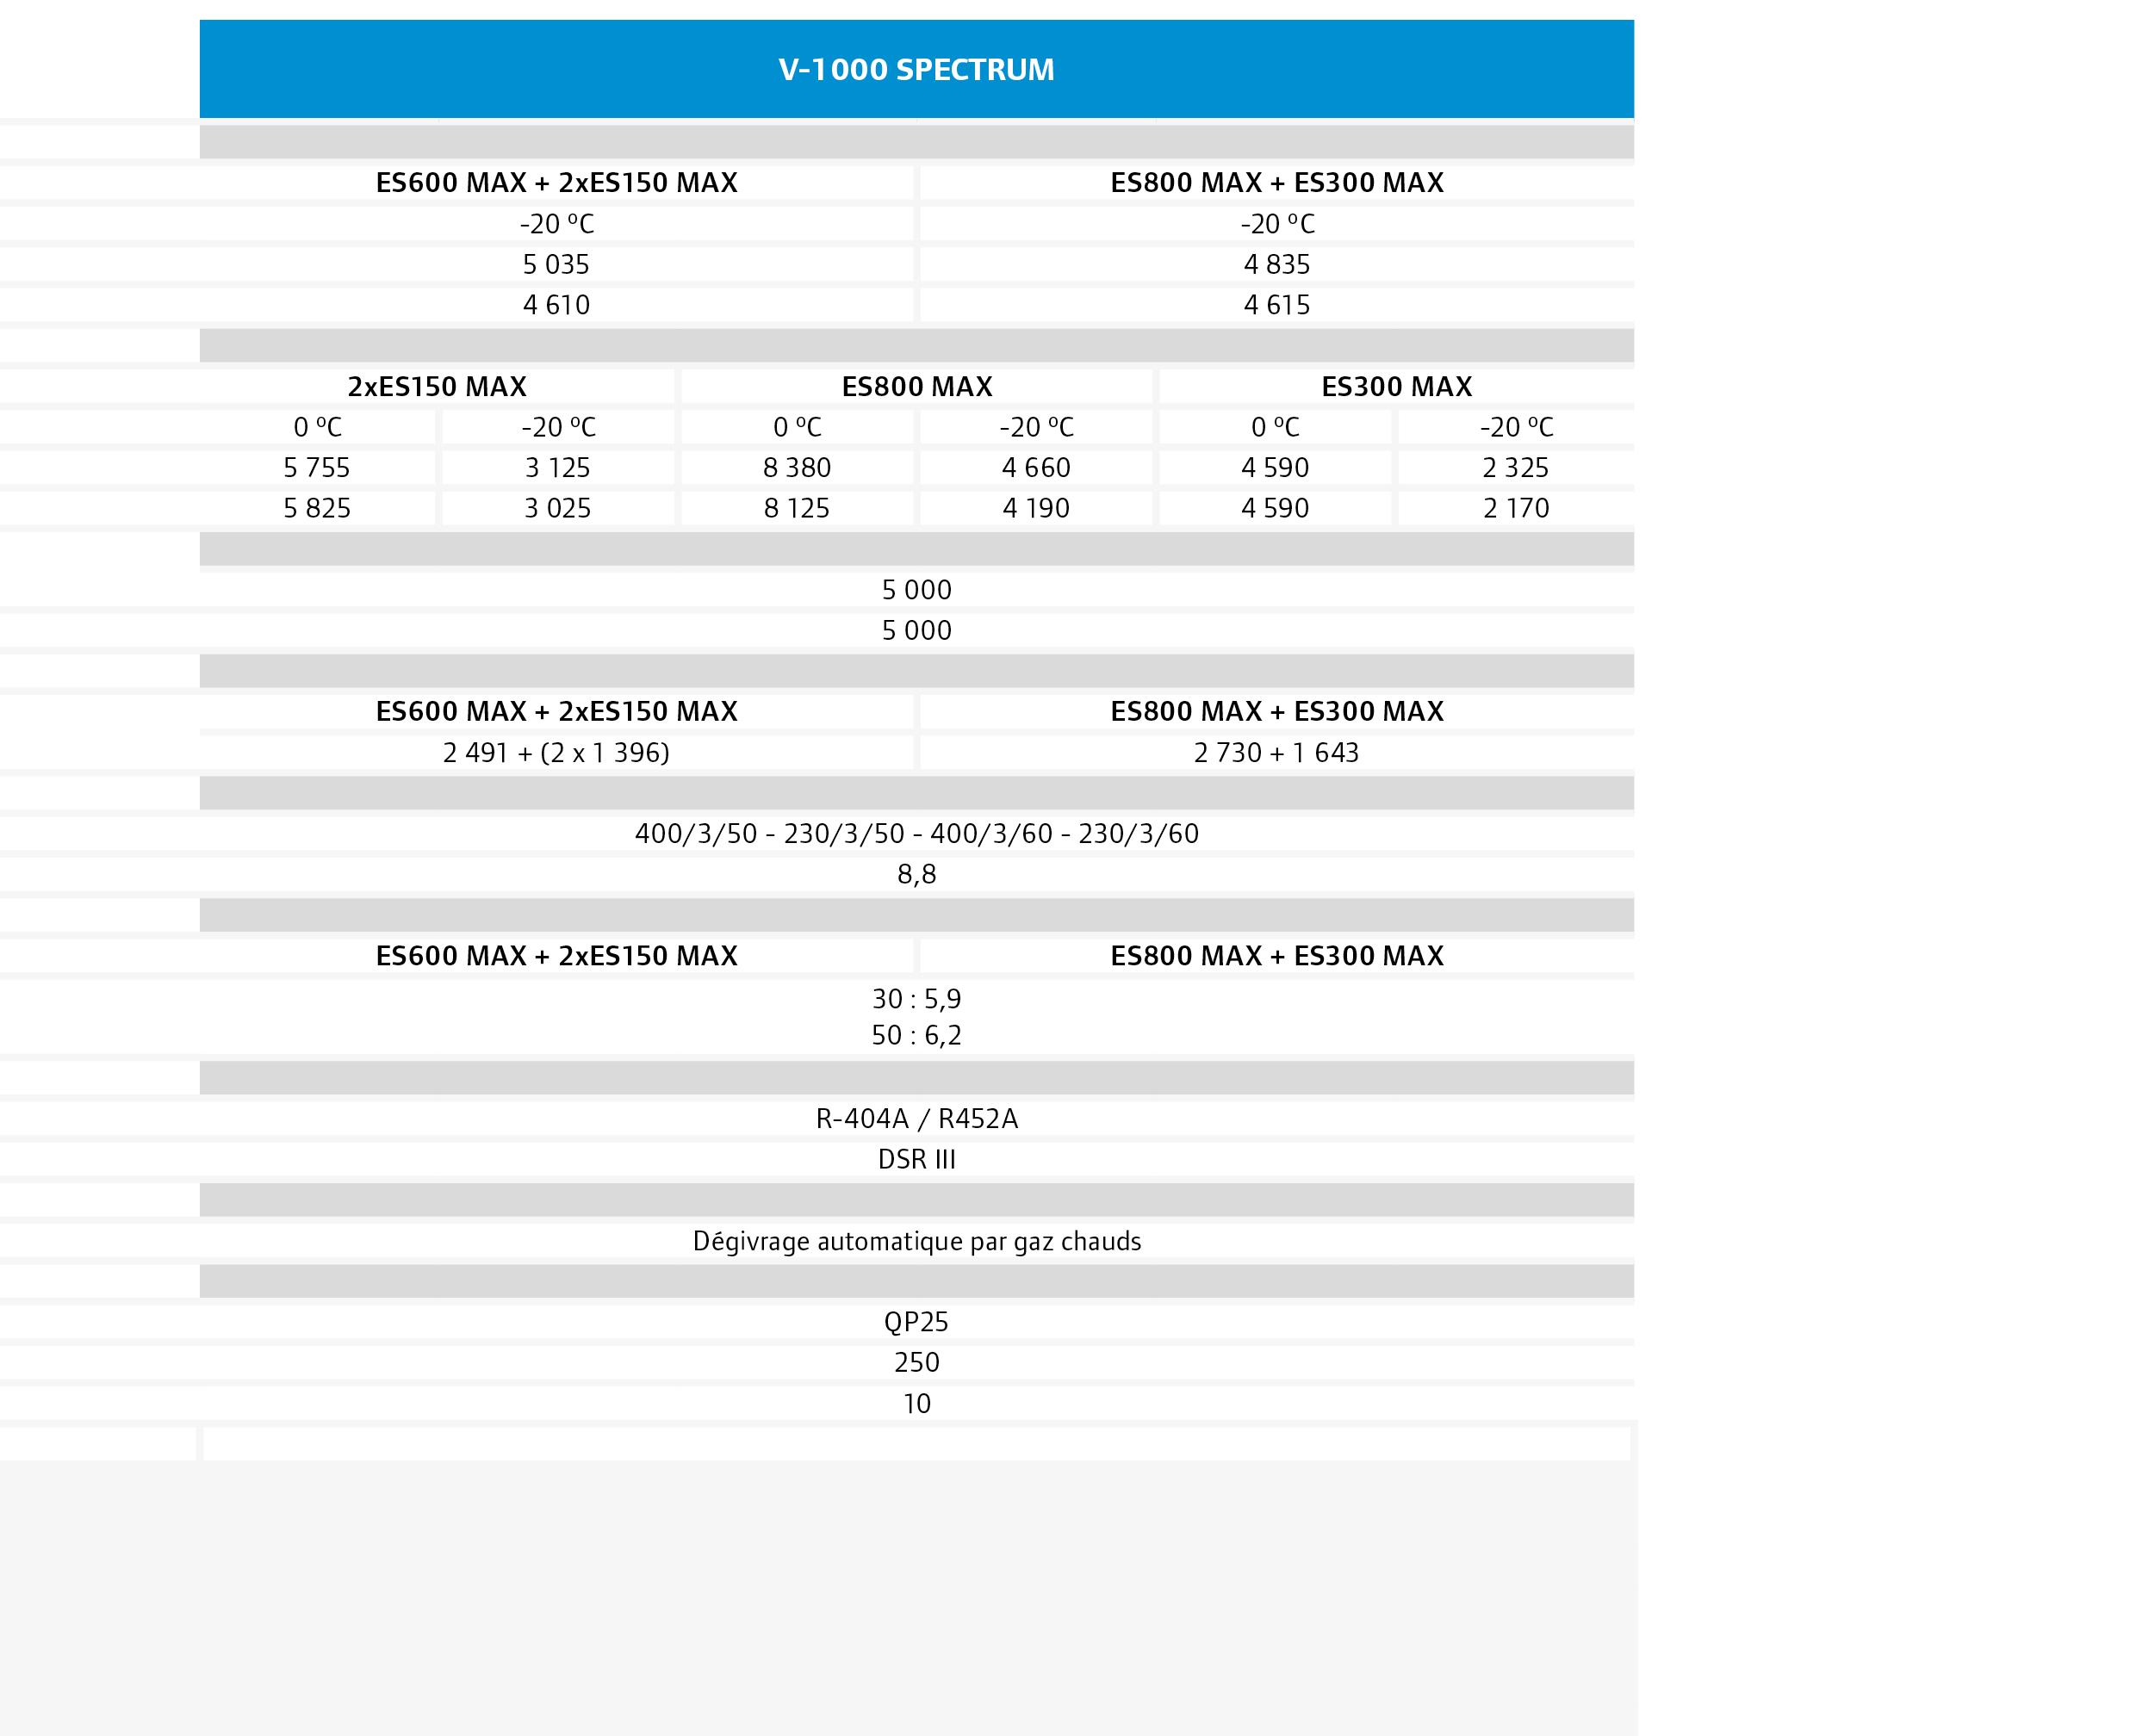
V-1000: Caractéristiques Groupes - multi-températures

Slide 10
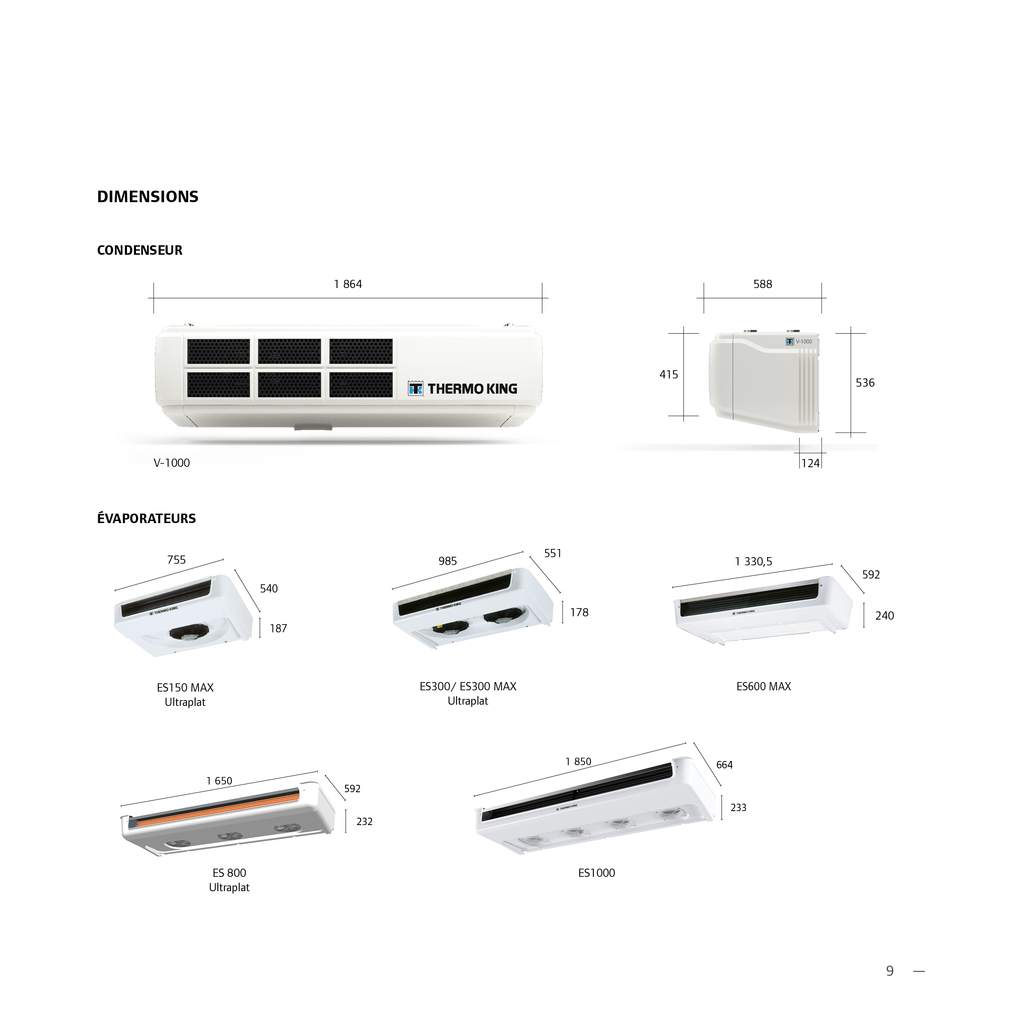
V-1000: Caractéristiques – dimensions CONDENSEUR

Slide 11
V-1000: Caractéristiques – dimensions évaporateurs

Slide 12
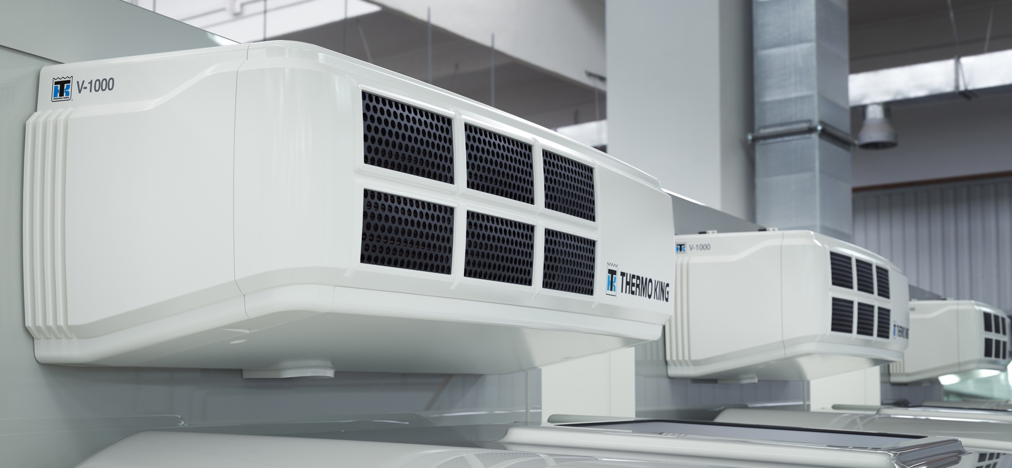
MERCI DE VOTRE ATTENTION !
V-1000
SOLUTIONS FRIGORIFIQUES MONO ET MULTI-TEMPÉRATURES POUR GROS PORTEURS

Slide 13

Vos commentaires, observations et retours d'expérience permettant d'enrichir le contenu de cette présentation seront les bienvenus.
Contactez nous par e-mail à l'adresse suivante :
marketing.europe@thermoking.com

